Slide 1

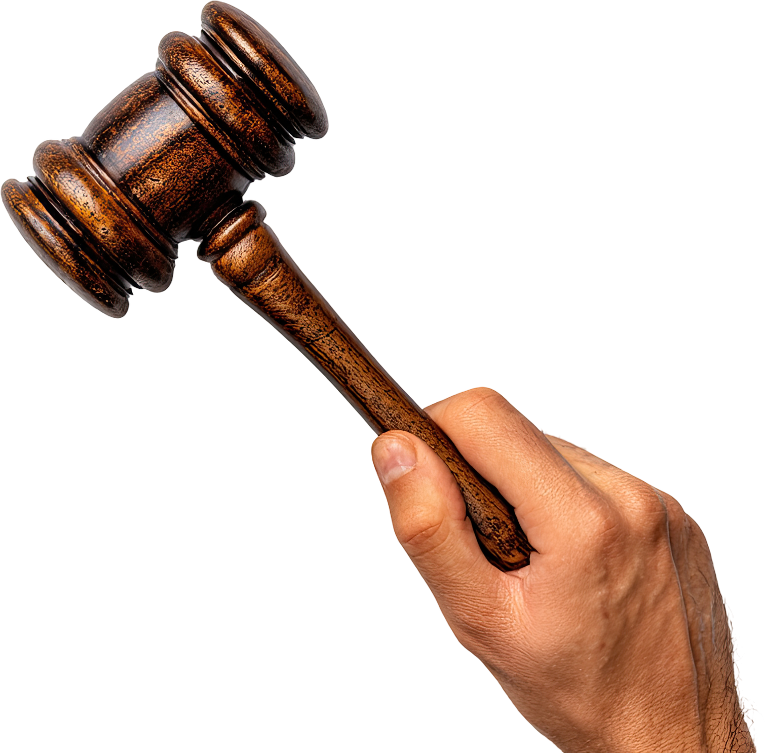
SLIDE 01
protsessual muddatlar va sud jarimalari
MA’MURIY SUD ISH YURITUVI
PRESENTED BY
OUR GROUP

Slide 2
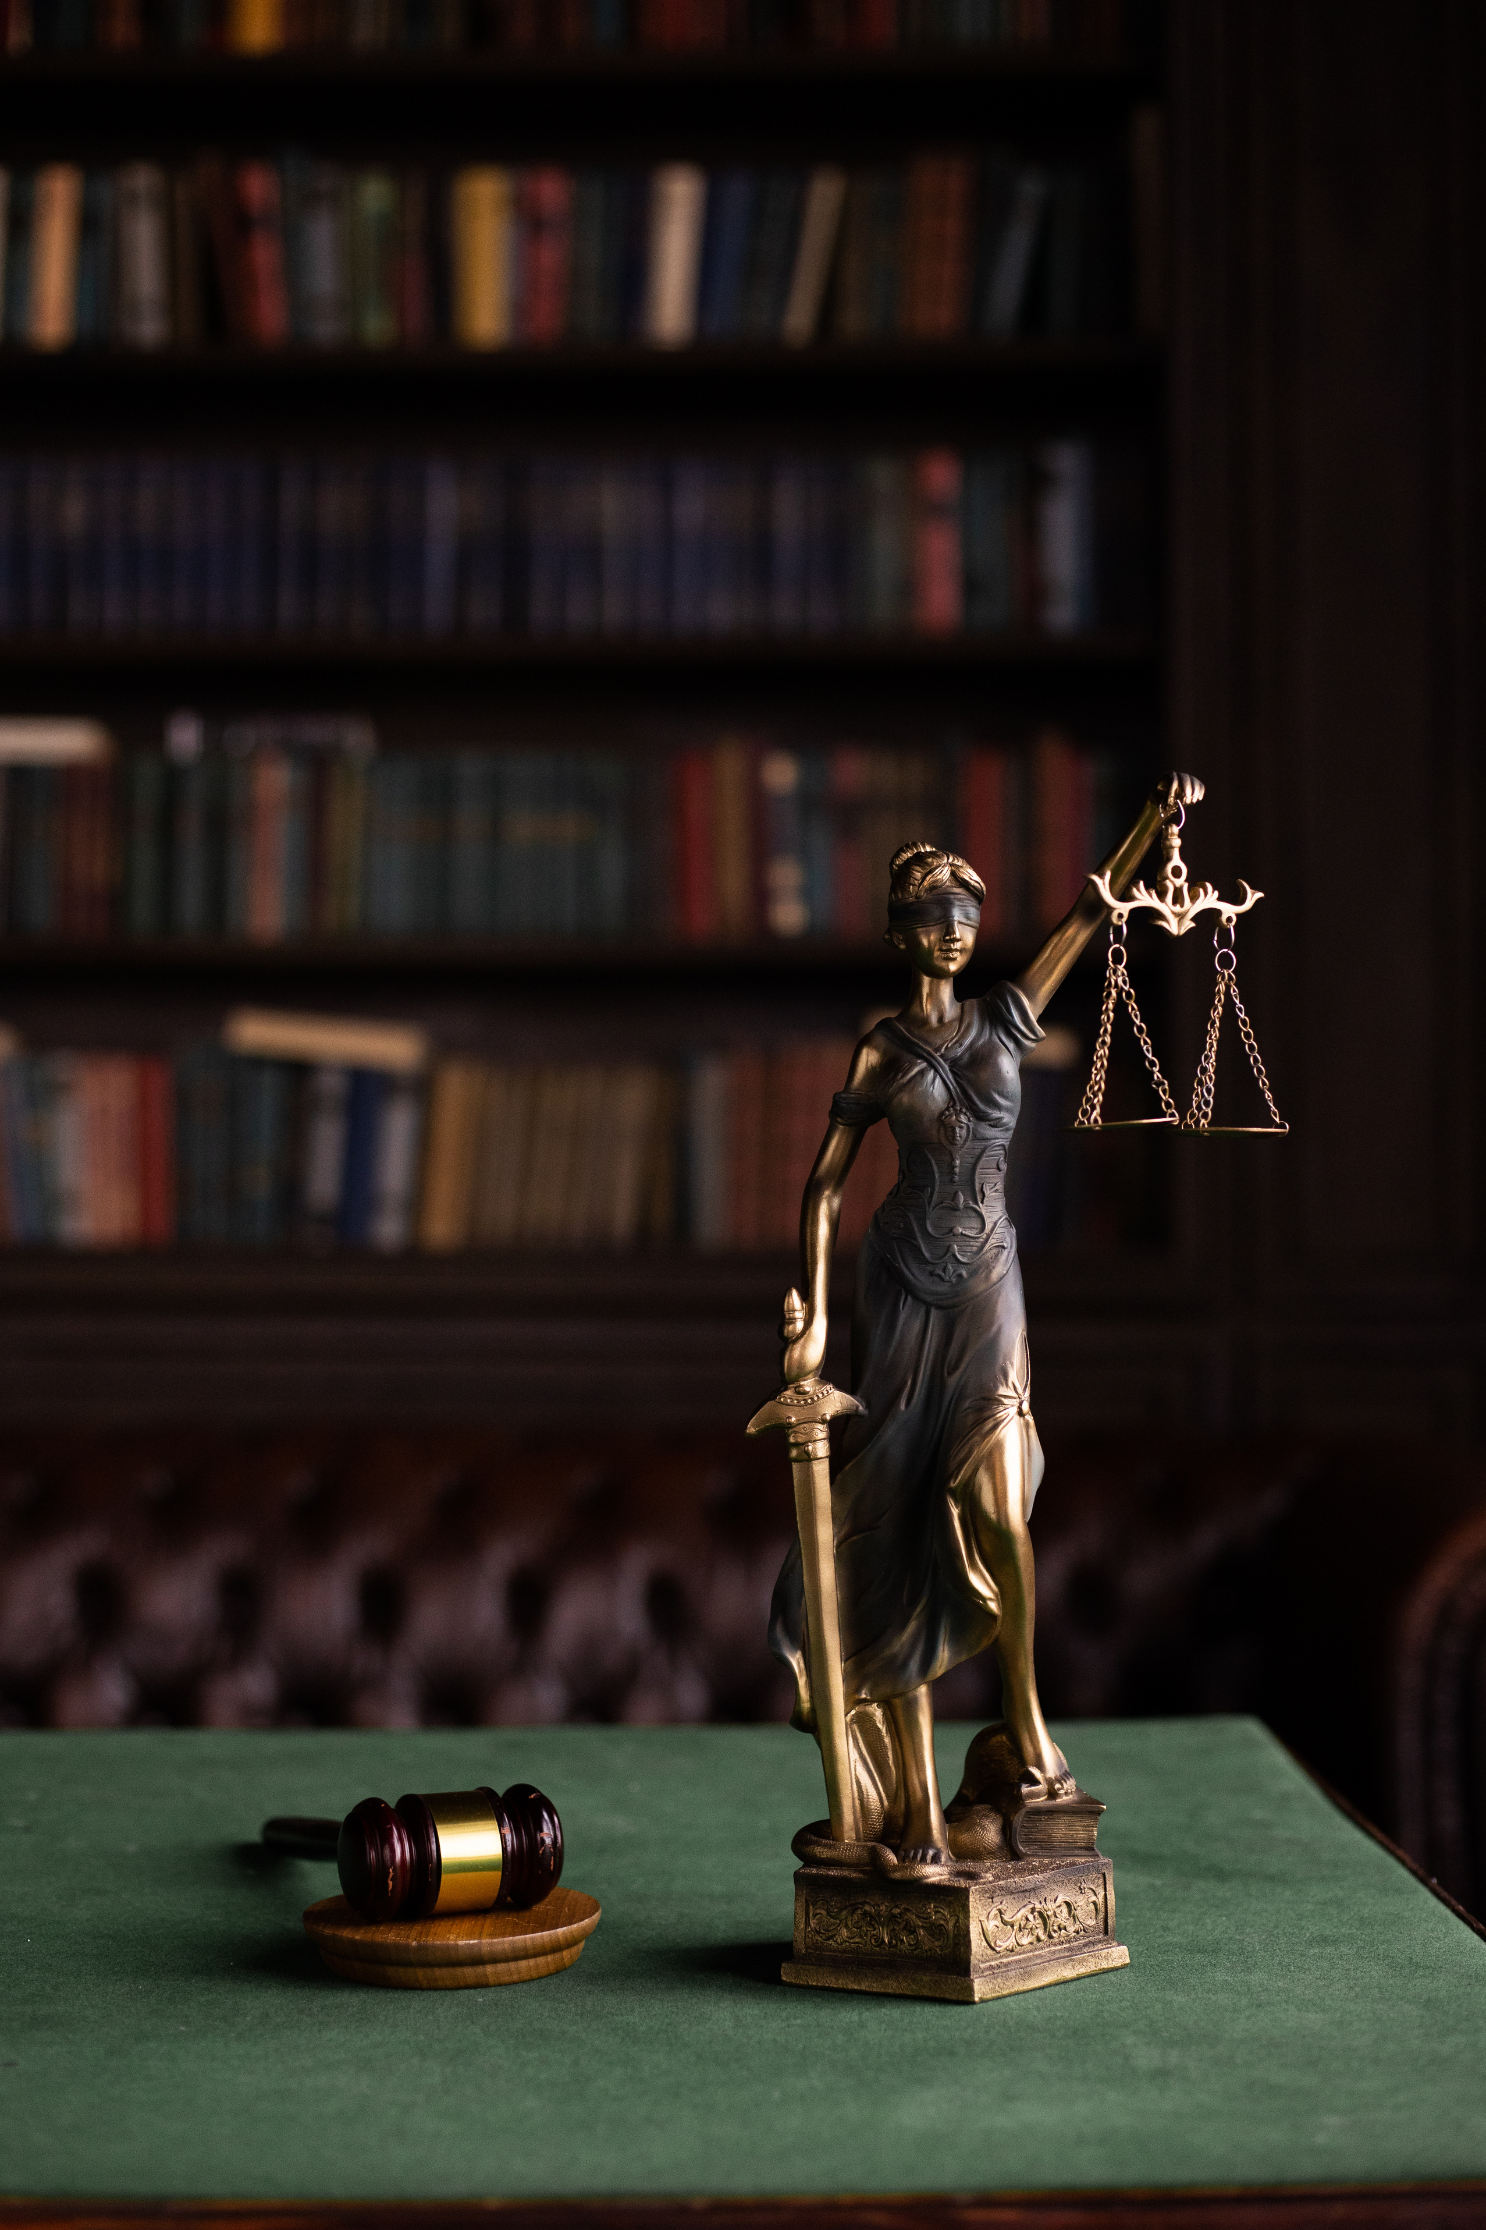
THYNK UNLIMITED
SLIDE 02
taqdimot
Ushbu taqdimot ma’muriy sud protsessining eng muhim "dvigatellari" — protsessual muddatlar va sud jarimalarining huquqiy tabiatini tahlil qilishga bag‘ishlanadi. Ma’muriy sudlovda vaqt shunchaki raqam emas, balki buzilgan huquqlarni tiklashning chegarasidir. Protsessual muddatlar sud jarayonining barcha ishtirokchilari, ayniqsa, davlat organlari uchun qat’iy intizom doirasini belgilaydi. Bu muddatlar fuqarolarning davlat idoralari bilan bo‘lgan nizolarida adolatning kechikmasligini ta’minlaydi, chunki "kechikkan adolat — adolat emasdir".
Shu bilan birga, biz sudning qonuniy talablarini bajarishni ta’minlovchi iqtisodiy richag — sud jarimalari masalasiga to‘xtalamiz. Ma’muriy sud jarimalari nafaqat jazo chorasi, balki sud hokimiyatining nufuzini himoya qilish va protsessual majburiyatlarni buzgan shaxslarni (ayniqsa, mansabdor shaxslarni) huquqiy tartibga solish mexanizmidir.

Slide 3
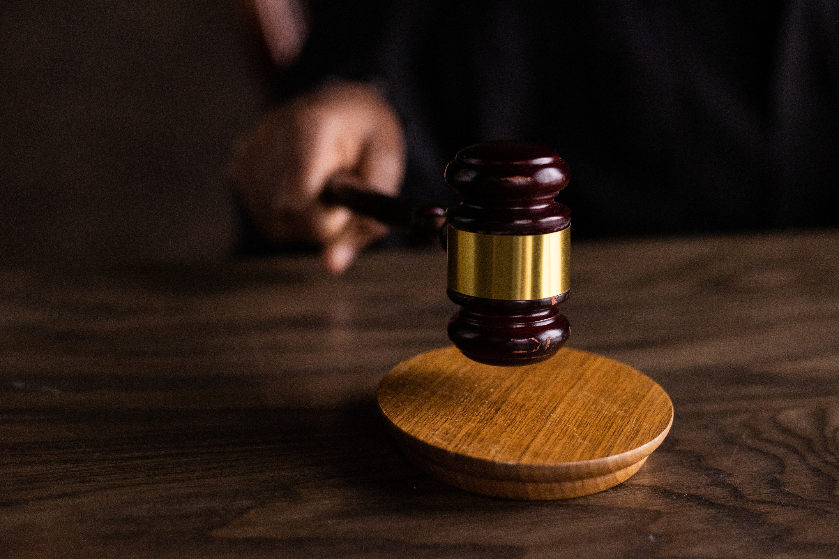
THYNK UNLIMITED
SLIDE 03
Protsessual muddatlarning huquqiy mohiyati
Protsessual muddatlar — bu ma’muriy sud ishini yuritishning "vaqt xaritasi" bo‘lib, u sud jarayoni ishtirokchilarining harakatlarini vaqt nuqtayi nazaridan chegaralaydi. Ma’muriy sudlovda vaqt shunchaki o‘tib ketadigan fursat emas, balki buzilgan huquqlarning tiklanish ehtimolini belgilovchi huquqiy vositadir.
Ayniqsa, ma’muriy organlar bilan bo‘ladigan nizolarda muddatlar fuqaro foydasiga ishlaydigan qalqon vazifasini o‘taydi. Agar davlat organi o‘z harakati yoki qarori bo‘yicha belgilangan vaqtda tushuntirish bermasa, bu uning zarariga ishlashi mumkin. Muddatlarga rioya qilish nafaqat taraflar, balki sudning o‘zi uchun ham majburiydir. Bu tartib sud jarayonining barcha ishtirokchilari o‘z huquq va majburiyatlaridan qachon va qanday tartibda foydalanishi kerakligini aniq bilishini ta’minlaydi.

Slide 4

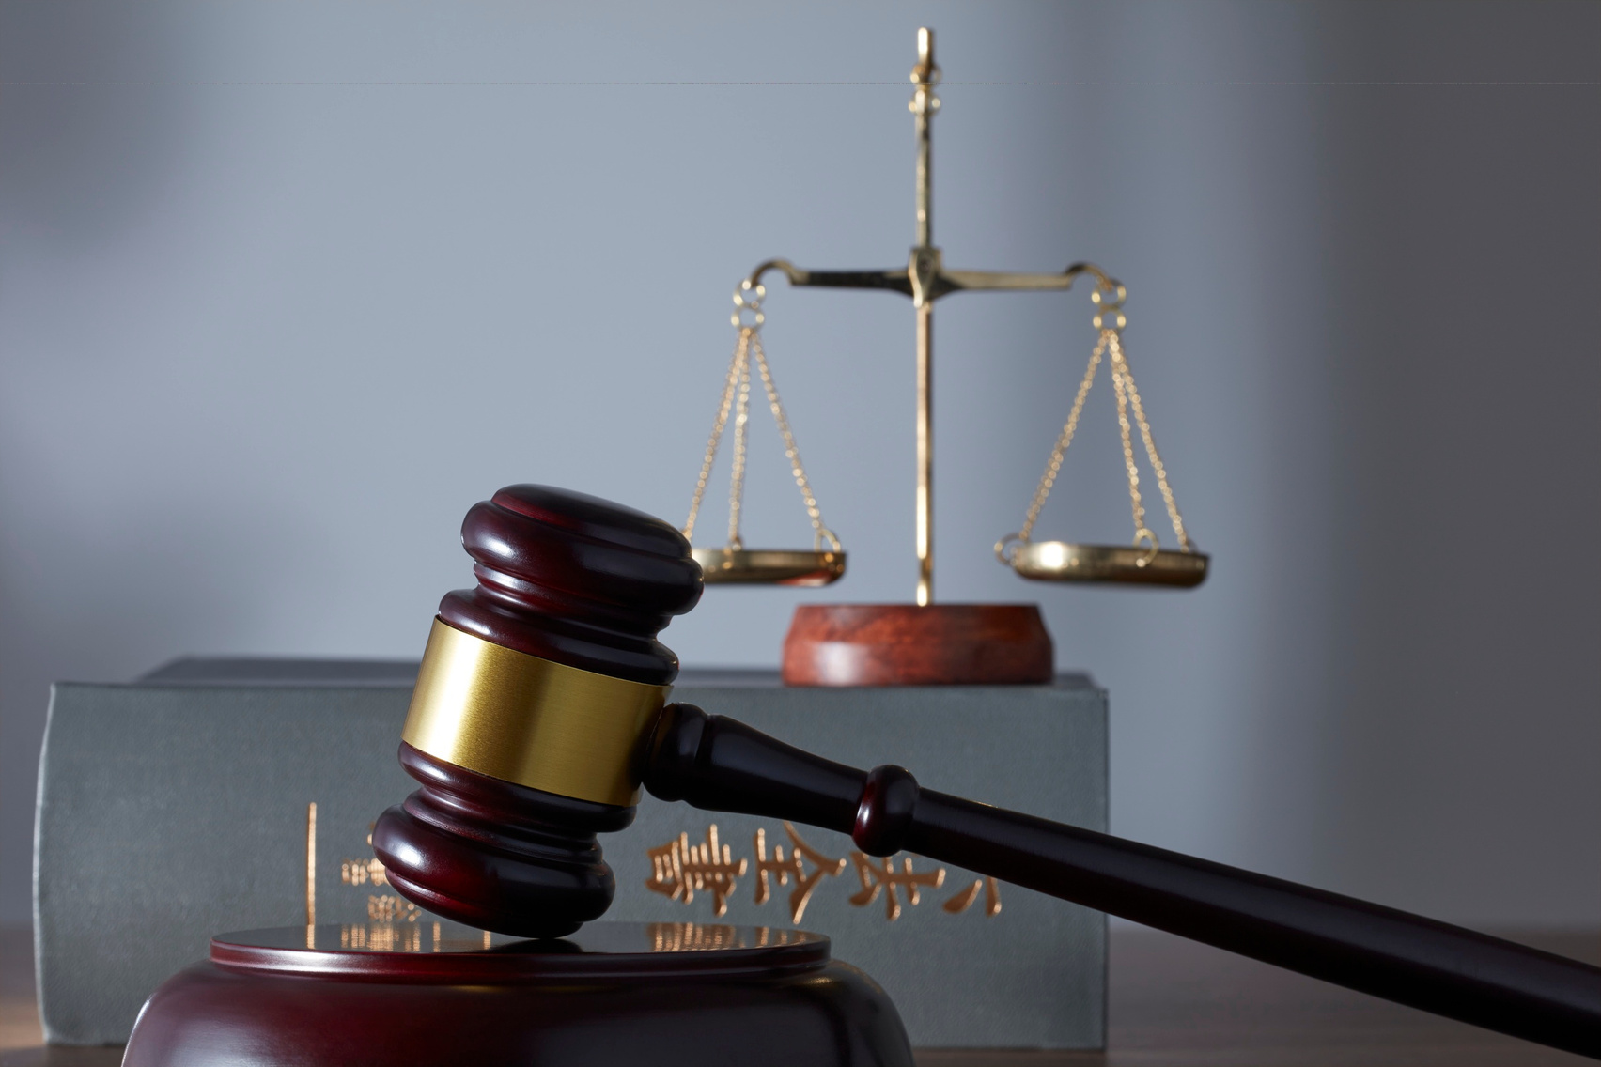
THYNK UNLIMITED
SLIDE 09
Protsessual muddatlarning turlari va manbalari
Ma’muriy sud ishlarini yuritishda muddatlar kelib chiqish manbasiga ko‘ra ikki guruhga bo‘linadi. Birinchisi — qonun bilan belgilangan qat’iy muddatlar. Bularni o‘zgartirish yoki chetlab o‘tish mumkin emas (masalan, sud qarori ustidan apellyatsiya shikoyati berish muddati). Bunday muddatlar qonun chiqaruvchi tomonidan barcha uchun teng va o‘zgarmas qilib qo‘yilgan.
Ikkinchi turdagi muddatlar — bu sud tomonidan tayinlanadigan muddatlardir. Masalan, sudya ishni ko‘rish davomida taraflarga qo‘shimcha dalillar keltirish, arizadagi kamchiliklarni bartaraf etish yoki ekspertiza xulosasini tayyorlash uchun muayyan vaqt belgilaydi. Sudya bu vaqtni belgilashda ishning murakkabligi, taraflarning imkoniyatlari va masofani inobatga oladi. Muhim jihati shundaki, sud tomonidan belgilangan muddatlar zarur hollarda uzaytirilishi mumkin, biroq qonuniy muddatlar faqatgina jiddiy va uzrli sabablar bo‘lgandagina tiklanishi mumkin.

Slide 5
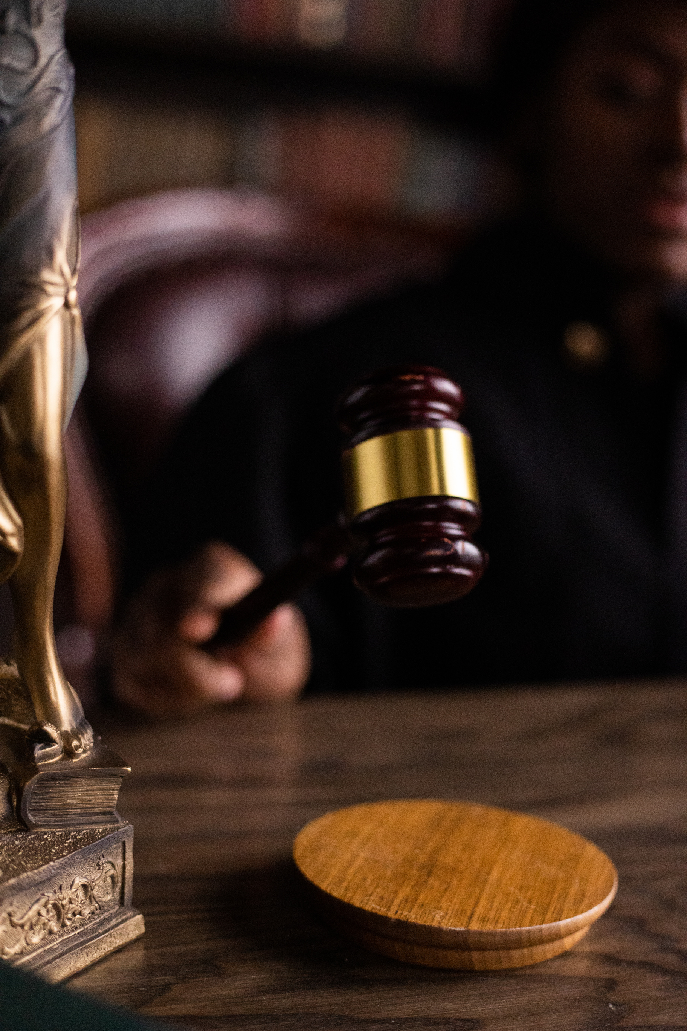
THYNK UNLIMITED
Muddatlarni hisoblashning texnik qoidalari
SLIDE 06
Huquqshunos uchun muddatni to‘g‘ri hisoblash — bu ishning yutug‘idir. Muddatlar yillar, oylar yoki kunlar bilan o‘lchanadi. Bu yerda asosiy "oltin qoida" mavjud: muddatning o‘tishi belgilangan voqea yoki sana yuz bergan kunning ertasidan boshlanadi. Masalan, agar siz bugun sud qarorini olgan bo‘lsangiz, uni hisoblash ertadan boshlanadi.
Agar muddatning oxirgi kuni dam olish yoki bayram kuniga to‘g‘ri kelsa, muddat undan keyingi birinchi ish kunida tugaydi. Bu qoida taraflarning dam olish huquqini hurmat qiladi. Shuningdek, muddatning oxirgi kuni soat 24:00 ga qadar pochta aloqasi bo‘limiga topshirilgan hujjatlar o‘z vaqtida topshirilgan hisoblanadi.
Ya’ni, siz tun yarmi bo‘lishiga qaramay, xatni pochtaga bersangiz, muddatni o‘tkazib yubormagan bo‘lasiz. Bo‘lajak advokat sifatida shuni yodda tutingki, ma’muriy sudlarda protsessual muddatni bir kunga bo‘lsa ham o‘tkazib yuborish — butun bir ishning ko‘rilmay qolishiga yoki huquqiy imkoniyatning boy berilishiga olib kelishi mumkin.

Slide 6
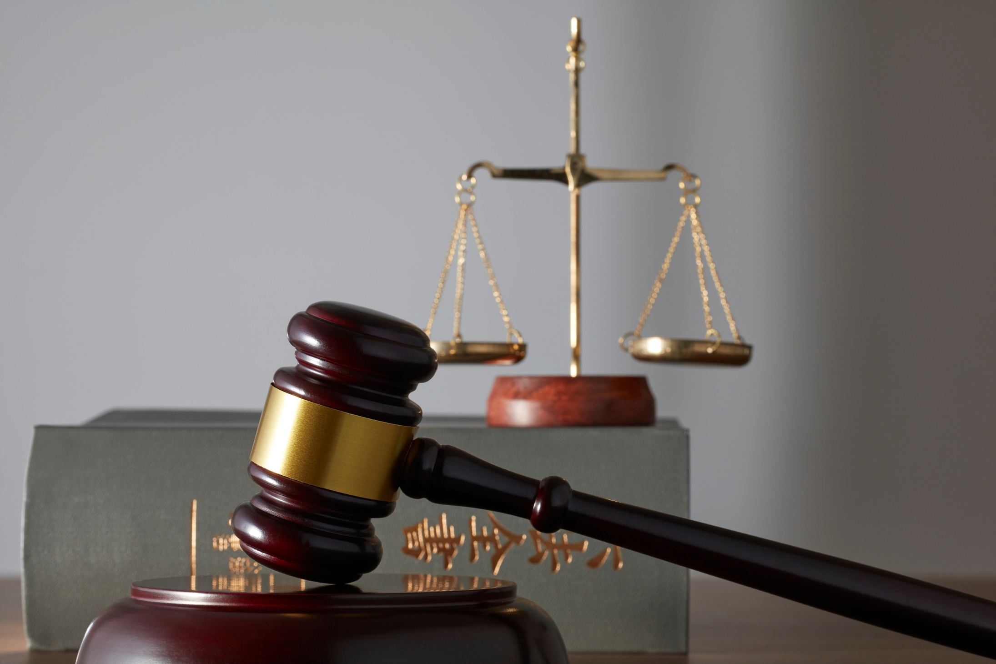
SLIDE 07
Muddatlarni tiklash va uzaytirish mexanizmlari
Hayotda kutilmagan vaziyatlar ko‘p uchraydi, shuning uchun qonun chiqaruvchi o‘tkazib yuborilgan muddatlarni tiklash imkoniyatini yaratgan. Agar shaxs qonunda belgilangan muddatni uzrli sabablar bilan o‘tkazib yuborgan bo‘lsa, u sudga "muddatni tiklash haqida iltimosnoma" bilan murojaat qilishi shart. Uzrli sabablarga og‘ir kasallik, yaqin qarindoshning vafoti, favqulodda holatlar yoki tarafning irodasiga bog‘liq bo‘lmagan boshqa jiddiy to‘siqlar kirishi mumkin.
Sud bu iltimosnomani ko‘rib chiqib, agar sabablar haqiqatdan ham asosli bo‘lsa, o‘tkazib yuborilgan muddatni tiklash haqida ajrim chiqaradi. Shuni tushunish kerakki, "band edim" yoki "behabar qolibman" kabi bahonalar sud tomonidan uzrli deb topilmaydi. Sud tomonidan belgilangan muddatlarni (masalan, dalil keltirish uchun berilgan 5 kun) uzaytirish esa ancha osonroq kechadi — sudya tarafning asosli so‘roviga ko‘ra vaqtni biroz cho‘zib berishi mumkin. Muddatni tiklash instituti — bu insoniy omilni inobatga oladigan, adolatning quruq rasmiyatchilik qurboni bo‘lishiga yo‘l qo‘ymaydigan muhim kafolatdir.

Slide 7

SLIDE 11
Sud jarimalari — protsessual majburlov chorasi sifatida
Ma’muriy sud ishlarini yuritishda sud jarimalari bu — shunchaki jazo emas, balki sudlov hokimiyatining nufuzini va protsess ishtirokchilarining mas’uliyatini ta’minlovchi qudratli vositadir. Jarima — bu sud majlisi ishtirokchilari yoki boshqa shaxslar tomonidan sudga nisbatan hurmatsizlik qilinganda, uning qonuniy talablari va farmoyishlari bajarilmaganda qo‘llaniladigan pul undiruvidir.
Ushbu institutning o‘ziga xosligi shundaki, u ma’muriy nizolarda davlat organlarining mansabdor shaxslarini tartibga chaqirish uchun xizmat qiladi. Ko‘pincha mansabdor shaxslar sudning hujjat so‘rovlarini e’tiborsiz qoldirishi yoki majlisga kelmaslikka harakat qilishi mumkin. Bunday hollarda sud jarimasi "huquqiy uyg‘otuvchi" vazifasini bajaradi. Sud jarimalari respublika budjeti daromadiga undiriladi va jinoiy yoki ma’muriy huquqbuzarlik bo‘yicha jarimalardan o‘zining protsessual tabiati bilan ajralib turadi. Jarima qo‘llash orqali sud o‘zining davlat nomidan chiqarayotgan talablari qat’iy ekanligini va har qanday bo‘ysunmaslik moliyaviy oqibatlarga olib kelishini namoyish etadi.

Slide 8
THYNK UNLIMITED
SLIDE 09
Sud jarimalarini qo‘llash uchun asoslar
Sud har qanday xatoga ham jarima sola olmaydi; buning uchun qonunda aniq belgilangan asoslar bo‘lishi kerak. Birinchi va eng ko‘p uchraydigan asos — bu sud talab qilgan dalillarni uzrli sabablarsiz taqdim etmaslikdir. Agar sud biror idoradan hujjat so‘rasa va ular buni paysalga solsa, jarima muqarrardir. Ikkinchi asos — sud majlisida tartibni buzish. Raislik qiluvchi sudyaning ogohlantirishlariga qaramay, shovqin ko‘targan, boshqalarni haqorat qilgan yoki sudga nisbatan ochiqdan-ochiq hurmatsizlik qilgan shaxsga nisbatan joyida jarima qo‘llanilishi mumkin.
Shuningdek, guvoh yoki ekspertning sababsiz sudga kelmasligi ham jarimaga sabab bo‘ladi. Ma’muriy sudlovda alohida ahamiyatga ega bo‘lgan asos — bu sudning chiqargan hal qiluv qarorini ijro etmaslik yoki uni ijro etishga to‘sqinlik qilishdir. Davlat organi sudyaning qarorini bajarishni kechiktirsa, sud nafaqat organ nomiga, balki o‘sha qaror ijrosiga mas’ul bo‘lgan aniq bir mansabdor shaxsga nisbatan ham shaxsiy jarima qo‘llashi mumkin. Bu esa davlat idoralari ustidan sud nazoratini kuchaytiradi.

Slide 9
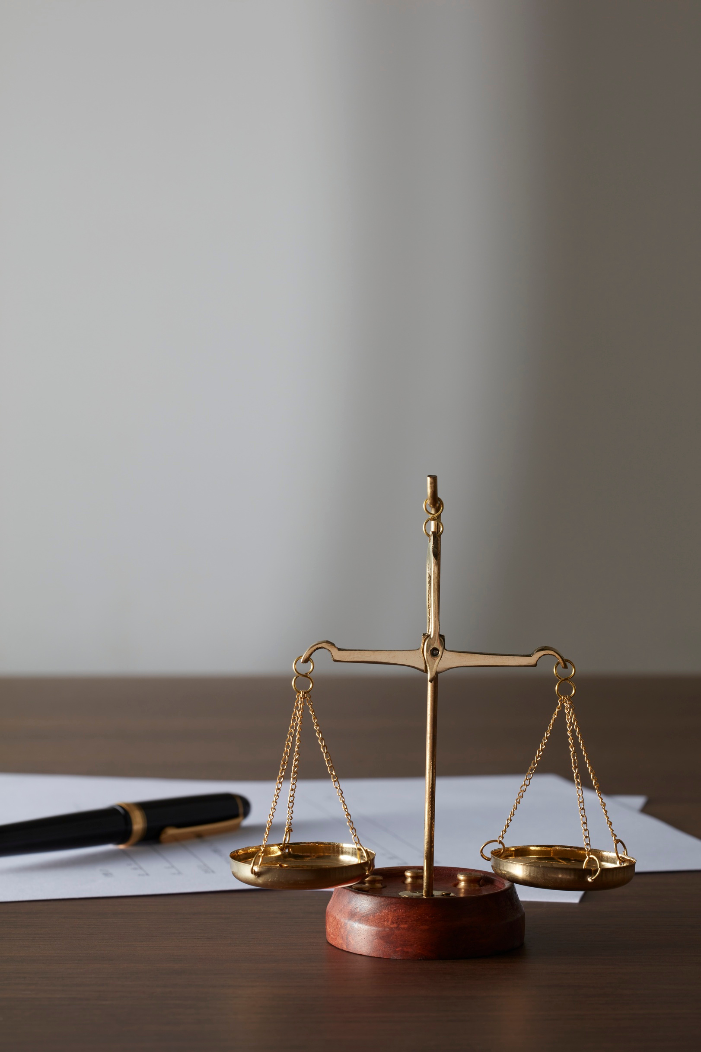



THYNK UNLIMITED
SLIDE 12
Contact Us
+998 91 268 05 28
Boboraxim Mashrab 12-uy

